Slide 1
Le sol, une ressource limitée et fragile
mariejose.broussaud@ens-lyon.fr
nathalie.pajon-perrault@ac-orleans-tours.fr

Slide 2
Sommaire
Besoins alimentaires mondiaux et ressources naturelles
Agriculture et disponibilités en eau
Agriculture et disponibilités en sol
Pistes d’applications pédagogiques pour la classe de 2nde utilisant des données de l’UNEP et FAO visualisables avec Google Earth
L’inégale répartition de l’eau et du sol
La dégradation des sols par l’Homme
Utilisation de la banque de données Géo Data Portal

Slide 3
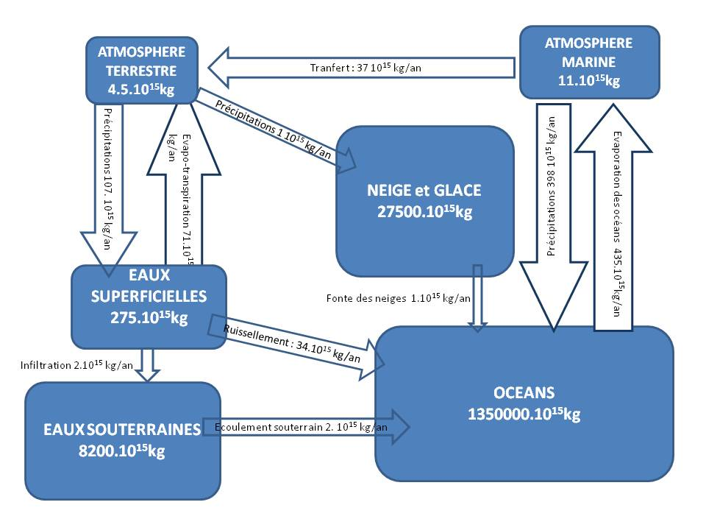
Ressources en eau
Cycle de l’eau

Slide 4
Ressources en sol
Terres émergées :
14900 Millions d’hectares
Sols « non productifs »
78 % : 11600 Mh
Sols « productifs »
22% : 3300 Mh
Couverts de glace 10 %
Trop froids 15 %
Trop secs 17%
Trop pentus 18%
Trop peu épais 9%
Trop humides 4%
Trop pauvres 5%
1500 Mh cultivés (terres arables et cultures permanentes) dont 275 Mh irrigués
1800 Mh « en réserve »
Perte de sol/an = 12 à 16 Mh ( 1975 -2000)
INRA

Slide 5
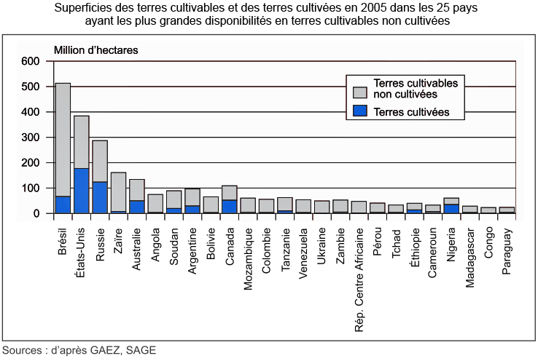
Terres cultivées et terres cultivables

Slide 6
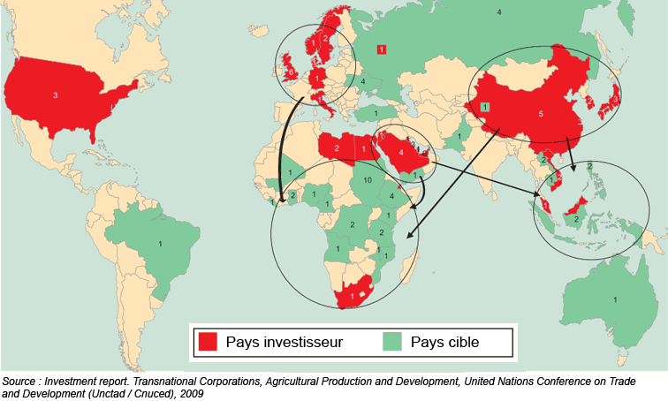
Investissement dans les terres agricoles

Slide 7
Les pertes en sols
L’urbanisation peut conduire à la perte de très bonnes terres
on peut distinguer quatre types de dégradation :
L'érosion par l'eau qui provoque la perte de la partie supérieure du sol par ruissellement superficiel (750 millions d’hectares/an) 1991
L'érosion par le vent qui provoque la perte de la partie supérieure du sol, formation de buttes, de dunes... (280 millions d’hectares/an)
La dégradation chimique :
Perte des éléments nutritifs, pollution, acidification, salinisation ...
La dégradation physique :
Compaction, croute de battance, engorgement , aridification.

Slide 8
pistes d’application pédagogique
Thème 2
Le sol : un patrimoine durable ?
.
.
Connaissances | Capacité et attitude
Pour satisfaire les besoins alimentaires de l’humanité, l’agriculture a besoin de sols cultivables et d’eau : deux ressources très inégalement réparties à la surface de la planète, fragiles et disponibles en quantités limitées. | Modéliser, recenser, extraire et organiser des informations de façon à - établir l’inégale répartition de ces deux ressources. Comprendre la responsabilité humaine en matière d’environnement.

Slide 9
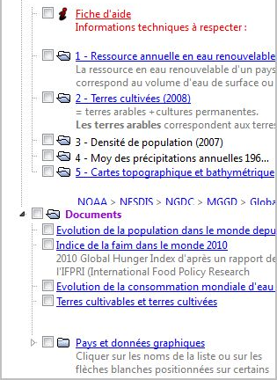
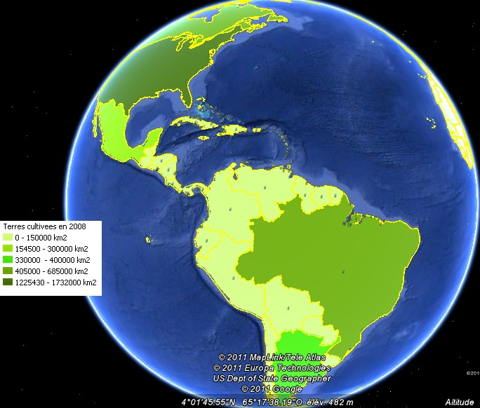
Pistes d’application pédagogique
L’inégale répartition de l’eau et du sol
fichier kmz (s’ouvre avec Google Earth)

Slide 10
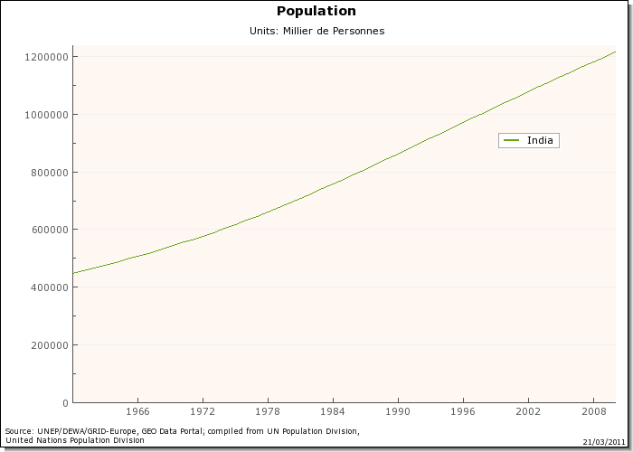
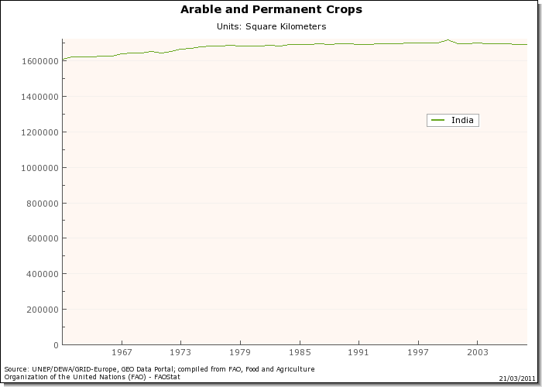
Une étude plus précise pour quelques pays
Exemple en Inde
Evolution de la population depuis 1961
Evolution des surfaces cultivées depuis 1961

Slide 11
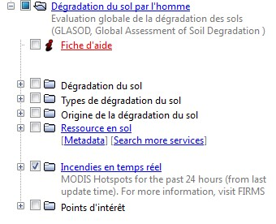
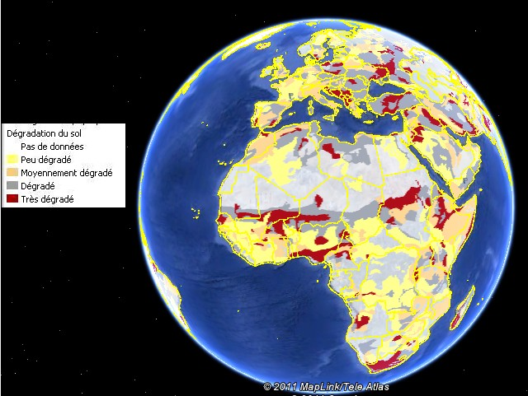
Pistes d’application pédagogique
2. La dégradation des sols par l’Homme
1 fichier kmz (s’ouvre avec Google Earth)

Slide 12
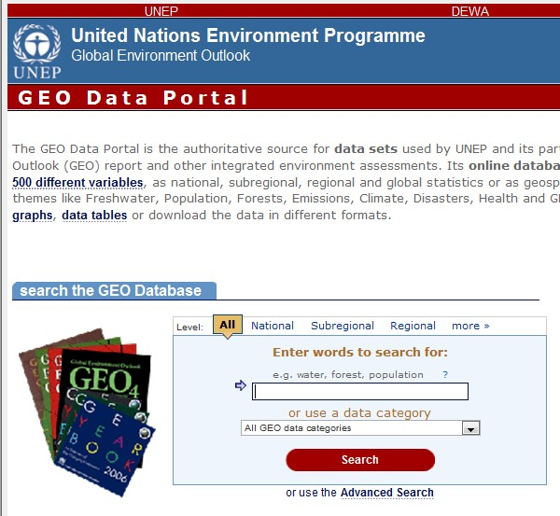
Utilisation de la banque de données Géo Data Portal
Démo en ligne :
SIG, visualiseurs et Banques de données :
http://eduterre.inrp.fr/eduterre-usages/outils/sig_bdm
GEO Data portal

Slide 13
Des questions ?

